Slide 1













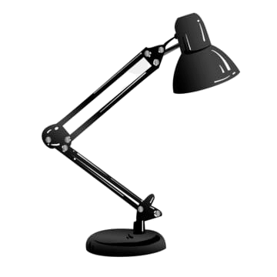








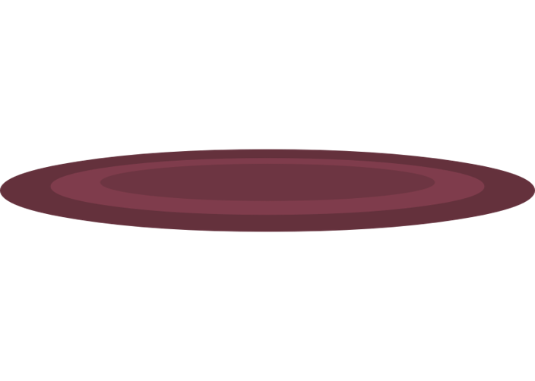

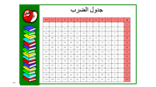
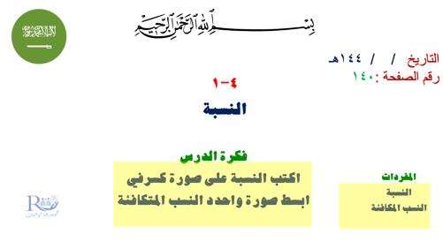

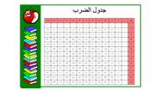


Slide 2



٧-٦
الاشكال الرباعية

Slide 3



التاريخ / / ١٤٤هـ
رقم الصفحة :
الاشكال الرباعية

Slide 4
جدول الضرب
x | ٠ | ١ | ٢ | ٣ | ٤ | ٥ | ٦ | ٧ | ٨ | ٩ | ١٠ | ١١ | ١٢
٠ | ٠ | ٠ | ٠ | ٠ | ٠ | ٠ | ٠ | ٠ | ٠ | ٠ | ٠ | ٠ | ٠
١ | ٠ | ١ | ٢ | ٣ | ٤ | ٥ | ٦ | ٧ | ٨ | ٩ | ١٠ | ١١ | ١٢
٢ | ٠ | ٢ | ٤ | ٦ | ٨ | ١٠ | ١٢ | ١٤ | ١٦ | ١٨ | ٢٠ | ٢٢ | ٢٤
٣ | ٠ | ٣ | ٦ | ٩ | ١٢ | ١٥ | ١٨ | ٢١ | ٢٤ | ٢٧ | ٣٠ | ٣٣ | ٣٦
٤ | ٠ | ٤ | ٨ | ١٢ | ١٦ | ٢٠ | ٢٤ | ٢٨ | ٣٢ | ٣٦ | ٤٠ | ٤٤ | ٤٨
٥ | ٠ | ٥ | ١٠ | ١٥ | ٢٠ | ٢٥ | ٣٠ | ٣٥ | ٤٠ | ٤٥ | ٥٠ | ٥٥ | ٦٠
٦ | ٠ | ٦ | ١٢ | ١٨ | ٢٤ | ٣٠ | ٤٦ | ٤٢ | ٤٨ | ٥٤ | ٦٠ | ٦٦ | ٧٢
٧ | ٠ | ٧ | ١٤ | ٢١ | ٢٨ | ٣٥ | ٤٢ | ٤٩ | ٥٦ | ٦٣ | ٧٠ | ٧٧ | ٨٤
٨ | ٠ | ٨ | ١٦ | ٢٤ | ٣٢ | ٤٠ | ٤٨ | ٥٦ | ٦٤ | ٧٢ | ٨٠ | ٨٨ | ٩٦
٩ | ٠ | ٩ | ١٨ | 27 | ٣٦ | ٤٥ | ٥٤ | ٦٣ | ٧٢ | ٨١ | ٩٠ | ٩٩ | ١٠٨
١٠ | ٠ | ١٠ | ٢٠ | ٣٠ | ٤٠ | ٥٠ | ٦٠ | ٧٠ | ٨٠ | ٩٠ | ١٠٠ | ١١٠ | ١٢٠
١١ | ٠ | ١١ | ٢٢ | ٣٣ | ٤٤ | ٥٥ | ٦٦ | ٧٧ | ٨٨ | ٩٩ | ١١٠ | ١٢١ | ١٣٢
١٢ | ٠ | ١٢ | ٢٤ | ٣٦ | ٤٨ | ٦٠ | ٧٢ | ٨٤ | ٩٦ | ١٠٨ | ١٢٠ | ١٣٢ | ١٤٤

Slide 5

لوحة تعزيز النجوم

Slide 6
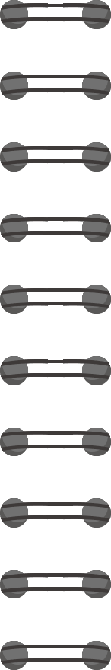


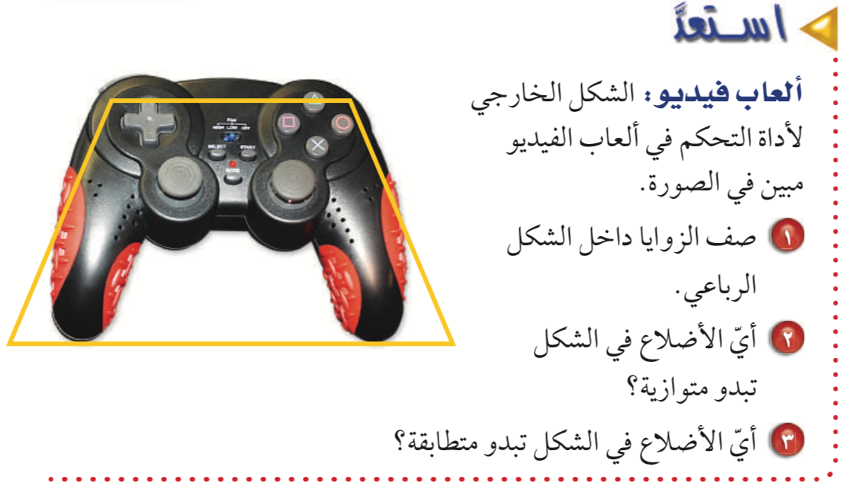


Slide 7
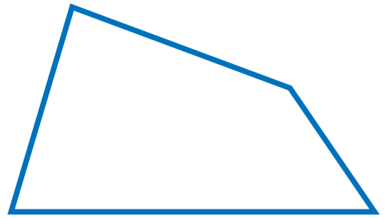

من هو الشكل الرباعي ؟
شكل مغلق يتكون من أربعة أضلاع وأربع زوايا

Slide 8
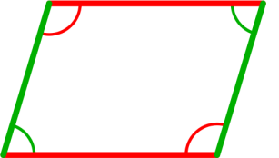
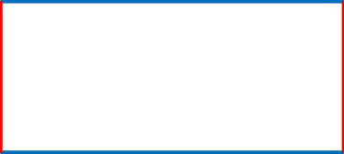
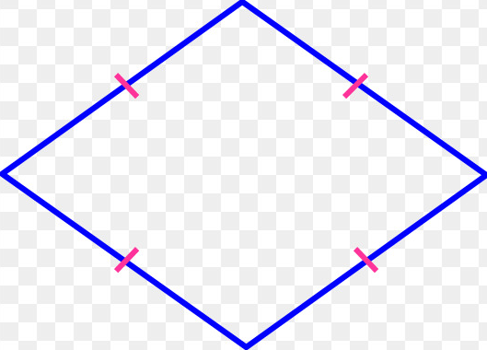

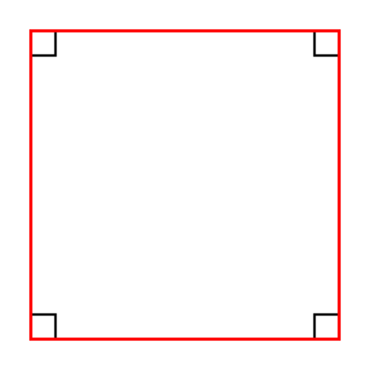
من هو متوازي الأضلاع؟
كل ضلعين متواجهين متطابقين
كل ضلعين متواجهين متوازيين
من هو المستطيل؟
من هو المعين؟
من هو المربع؟
زواياه الأربع قوائم
أضلاعه الأربعة متطابقة
زواياه الأربع قوائم
أضلاعه الأربعة متطابقة

Slide 9
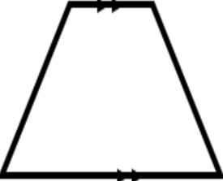
من هو شبة المنحرف؟
ضلعان متوازيان فقط

Slide 10
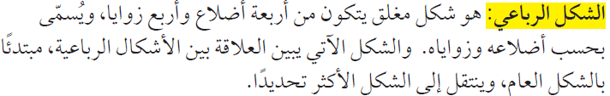




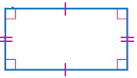
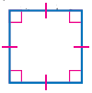
شكل رباعي
شبه منحرف
ضلعان متوازيان فقط
متوازي أضلاع
متوازي أضلاع
كل ضلعين متواجهين متطابقين
متوازي أضلاع
كل ضلعين متواجهين متوازيين
معين
متوازي أضلاع
مستطيل
أضلاعه الأربعة متطابقة
مربع
زواياه الأربع قوائم
زواياه الأربع قوائم
أضلاعه الأربعة متطابقة

Slide 11


•
•
مربع
•
ǁ
متوازي أضلاع
ǁ

Slide 12

شبه منحرف
•
•
•
•
معين

Slide 13


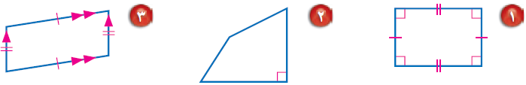


متوازي أضلاع
شكل رباعي
مستطيل
شبه منحرف

Slide 14
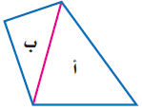




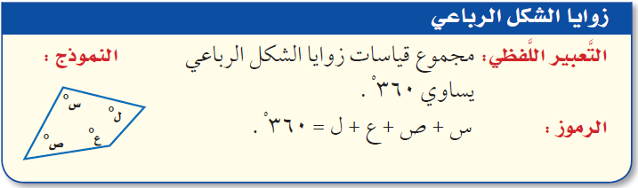
^{٥}١٨٠
^{٥}١٨٠

Slide 15

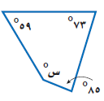
٨٥ + ٧٣ + ٥٩ + س = ٣٦٠
٢١٧ + س = ٣٦٠
^{٥}٣٦٠
ــ ٢١٧
ــ ٢١٧
ــ
^{٥}٢١٧
س = ١٤٣
^{٥}١٤٣
^{٥}١٤٣

Slide 16


٤٨ + ١٥٧ + ٥٥ + س = ٣٦٠
^{٥}٣٦٠
ــ
٢٦٠ + س = ٣٦٠
^{٥}٢٦٠
ــ ٢٦٠
ــ ٢٦٠
^{٥}١٠٠
^{٥}١٠٠
س = ١٠٠

Slide 17
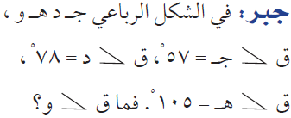
٥٧ + ٧٨ + ١٠٥ + و = ٣٦٠
٢٤٠ + و = ٣٦٠
ــ ٢٤٠
ــ ٢٤٠
و = ١٢٠

Slide 18
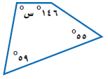
^{٥}٣٦٠
ــ
^{٥}٢٦٠
^{٥}١٠٠
^{٥}١٠٠

Slide 19
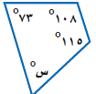
^{٥}٣٦٠
ــ
^{٥}٢٩٦
^{٥}٦٤
^{٥}٦٤

Slide 20

^{٥}٣٦٠
ــ
^{٥}٣٢٥
^{٥}٣٥
^{٥}٣٥

